Slide 1
Veolia-Smart building
17 mai 2016

Slide 2
Le numérique: une composante désormais incontournable des services d’Efficacité Energétique
OPTIMISATION
Audit et Expertise
Audit de la performance énergétique, expertise sur les actions à engager pour réduire techniquement la consommation
Exploitation
Actions de maintenance avec une finalité d’efficacité énergétique (réduction de la consommation)
Data Management
Mise en œuvre d’un réseau de collecte de la donnée et solutions d’analyse de la donnée sur l’efficacité énergétique. Dashboard.
Exploitation
Combinaison des activités de collecte et exploitation de données avec l’exploitation pour déployer un service optimisé pouvant intégrer un engagement de PE
Activités traditionnelles
VALORISATION
Conseil tarifaire
Conseil sur les contrats de fourniture électrique (puissance souscrite, tarifs, suivi de la consommation …)
Valorisation énergétique
Gestion de l’effacement électrique
Mise en place du programme d’effacement (conseil). Vente sur les marchés de gros de l’effacement, gestion des activations
Vente d’énergie
Achat sur les marchés de gros, et vente au détail d’électricité (n’intègre pas les métiers de la distribution, du transport ou de la production)

Slide 3
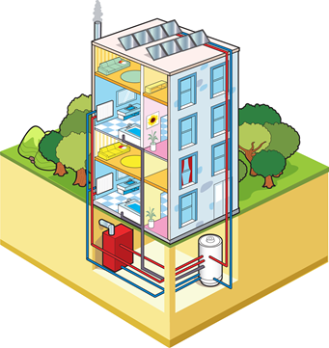
Le changement des comportements: une brique essentielle à la performance des solutions d’EE
Etanchéité de l’enveloppe du bâtiment
Performance des équipements
Performance du pilotage
Sensibilisation
AMCI
FIC
Services
bâti
régulation
conduite et suivi

Slide 4
Hubgrade Veolia: l’optimisation des équipements Exemple Hubgrade Bilbao- Espagne

Slide 5
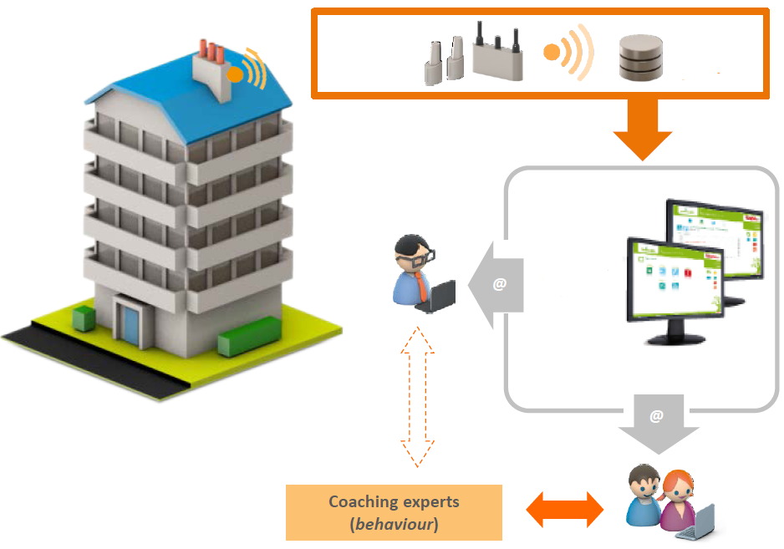
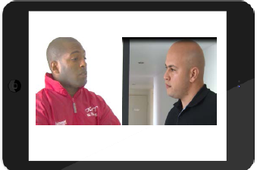
AMCI: une solution de sensibilisation des usagers aux bons comportements
Eau froide
Réseaux intelligents
Services
intelligents
Eau chaude
Gaz
Electricité
Interface numérique
Chauffage
Température intérieure
Propriétaires
Locataires
Coaching individuel
(comportements)

